Slide 1
個人製作
坂本一真

Slide 2
目次
ユーザー管理システム
睡眠アプリ
メモリン（会員制メモアプリ）

Slide 3
ユーザー管理システム
VBAのユーザーフォームを利用し、ユーザ情報を管理するシステム
EXCELの使い方がわからない方も文字を入力するだけで自動的にセルに情報が保存される。
このシステムで得たユーザ情報を、データサイエンス等に利用可能

Slide 4
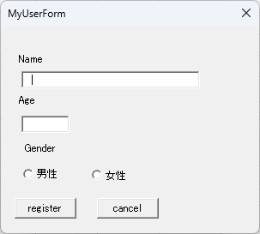
処理の流れ①
Excelファイルの起動と同時にユーザーフォームを表示
Name（名前）、Age（年齢）、Gender（性別）を入力してもらう
Registerで登録
cancelでリセット

Slide 5
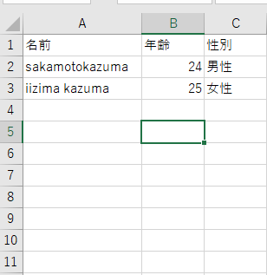
処理の流れ➁
入力後、registerを押すとメッセージボックスにて入力内容を表示
左図のようにユーザー情報が保存されていく

